Slide 1
Министерство науки и высшего образования Российской Федерации Таганрогский институт имени А. П. Чехова (филиал) ФГБОУ ВО «Ростовский государственный экономический университет (РИНХ)» Отчет о работе лаборатории «Здоровьесбережения и активации резервных возможностей человека»
П.В. Хало,
Руководитель лаборатории «Здоровьесбережения и активации резервных возможностей человека»,
к.т.н., доцент кафедры физической культуры

Slide 2
Учебная деятельность
С 5.09.2019 по 19.12.2019 в группе ФБЖ-131 по дисциплине «Спортивная метрология» проводились практические занятия, на которых студенты получали навыки измерения биологических параметров связанных с физкультурно-спортивной деятельностью. Аналогичные занятия по той же дисциплине были проведены со студентами заочного отделения групп ФБЖZ-131, ФБЖZ-132, ФБЖZS-131.

Slide 3
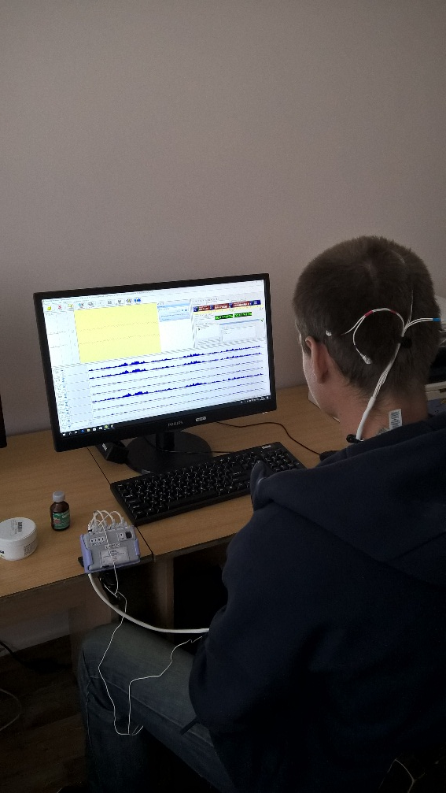
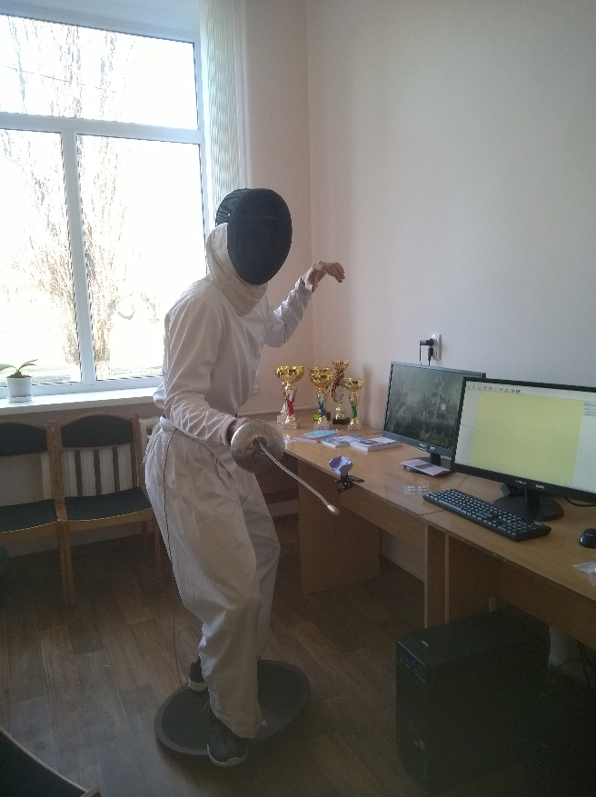
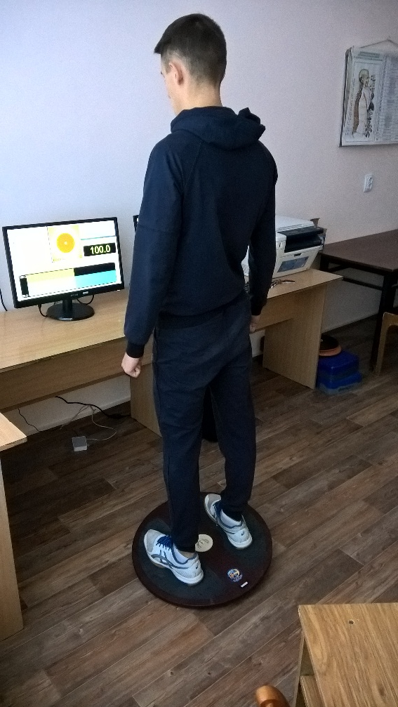
Научно-исследовательская деятельность Студенческая наука
Регулярно проводились научно-исследовательские работы с участниками студенческой научной секции «Физическая культура и спорт» по интересующим их направлениям физкультурно-спортивной деятельности.

Slide 4
Научно-исследовательская деятельность Студенческая наука
IV Всероссийская научно-практическая конференция (с международным участием) «Информационные и инновационные технологии в науке и образовании» (29-30 октября 2019 г. ):
1. А.В. Грошев, П.В. Хало. Инновационные образовательные технологии на основе баланс-платформы
2. Ю.Н. Иващенко, А.А. Сидоренко, П.В. Хало. Нейрофитнес в физической культуре и спорте.
63-я научно-практическая студенческая конференция Таганрогского института имени А.П. Чехова (филиал) ФГБОУ ВО «РГЭУ (РИНХ)» (15-17 апреля 2020 г.)
1. Иващенко Ю. Н. Оптимизация функционального состояния в единоборствах на основе БОС-тренинга (занял 2-е место)
2. Руденко Д. В. Развитие статокинетической устойчивости при помощи БОС-тренингов
3. Штода А. В. Воспитание выносливости стайера на основе организации процедур с биологической обратной связью по дыханию
4. Грошев А. В. Возможности коррекции СДВГ-синдрома на основе баланс-платформы
XXXI Всероссийская научно-практическая конференция студентов, аспирантов, молодых ученых «Физическая культура, спорт и туризм в высшем образовании» 24 - 25 апреля 2020 г. ФГБОУ ВО «РГЭУ (РИНХ)» г. Ростов на Дону.
1. Д.В. Руденко, П.В. Хало. Электромиографические особенности формирования статокинетической устойчивости у студентов с помощью баланс-платформы

Slide 5
Научно-исследовательская деятельность Студенческая наука
УЧАСТИЕ В ЗАРУБЕЖНЫХ КОНФЕРЕНЦИЯХ
Iнновацiйнi технологiї в системi пiдвищення кваліфікації фахiвцiв фiзичного виховання i спорту: тези доповiдей VIІ міжнародної науково-методичної конференції, м. Суми, 16-17 квітня 2020 р., Суми: Сумський державний унiверситет. Украина.
1. О.А. Ляхова, П.В. Хало Развитие скоростных способностей у девочек младшего школьного возраста с использованием элементов техники тхэквондо
2. Д.Я. Авдеенко, П.В. Хало Обучение плаванию дошкольников на основе дифференцированного подхода
V Республиканская научно-практическая интернет-конференция с международным участием «Ценностно-личностные и профессиональные ориентиры студентов нового поколения» г. Горловка, ГОУ ВПО «Горловский институт иностранных языков», ДНР
1. С.П. Клименко, А.А. Малов, П.В. Хало, Здоровьесберегающая методика силовой подготовка девушек-пауэрлифтеров

Slide 6
Научно-исследовательская деятельность Студенческая наука
Всего по материалам научно-исследовательских работ студентов:
Было подготовлено студенческих докладов | Число конференций, в которых приняли участие студенты | Число публикаций в сборниках материалов зарубежных конференций
10 | 5 | 3

Slide 7
Научно-исследовательская деятельность Профессорско-преподавательский состав
IV Всероссийская научно-практическая конференция (с международным участием) «Информационные и инновационные технологии в науке и образовании» (29-30 октября 2019 г.):
1. П.В. Хало, Б.И. Марченко. Биологическое обоснование нейрофитнеса
ХXII международной научно-практическая конгресс-конференции «Инновационные преобразования в сфере физической культуры, спорта и туризма», 23-28 сентября 2019 года, п. Новомихайловский, Ростовский-на-Дону: издательско‑полиграфический комплекс РГЭУ (РИНХ)
1. П.В. Хало, В.Г. Фокин, Карякин А.А. Место инновационной технологии майнд-фитнеса в сфере физической культуры и спорта

Slide 8
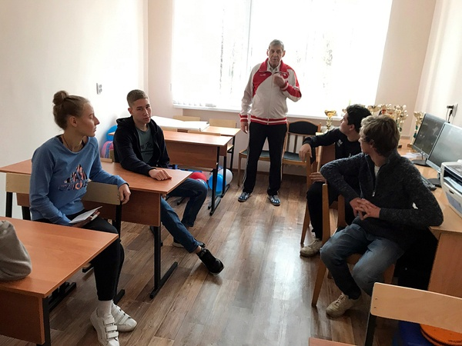
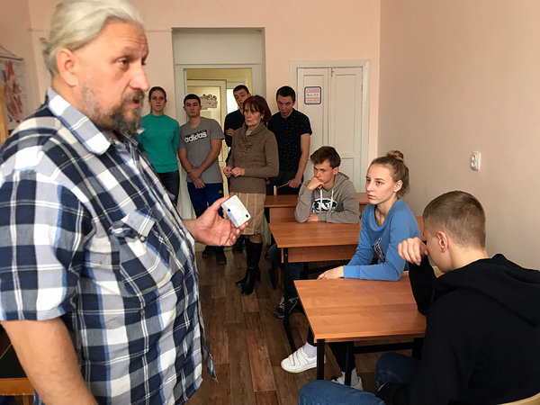
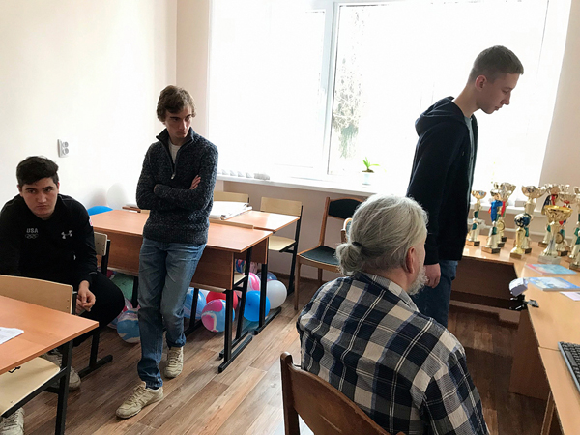
Профориентационная работа
Преподавателями кафедры физической культуры в лаборатории «Здоровьесбережения и активации резервных возможностей человека» регулярно проводилась профориентационная работа.
Профориентационное мероприятие со студентами СПО Политехнического института (филиала) ДГТУ в г. Таганроге (25 декабря 2019 г.).

Slide 9
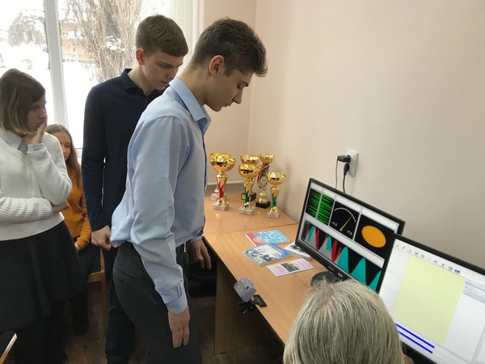
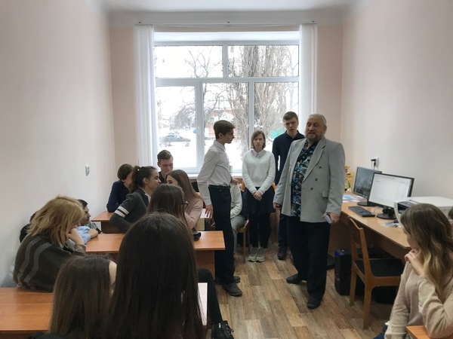
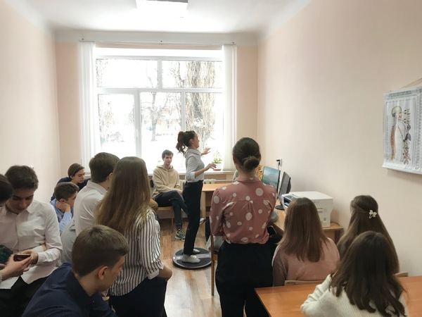
Лабораторный день
12.02.2020 в 12.00 в рамках лабораторного дня было проведено профориентационное мероприятие ‑ «Мастер-класс по инновационным технологиям биоуправления в сфере образования, физической культуры и спорта». Были приглашены школьники 10-11 классов школ г. Таганрога №6 (руководитель ‑ С.Б. Сорокина) и №22 (руководитель ‑ О.А. Марченко). К мероприятию также были привлечены члены студенческой научной секции «Физическая культура и спорт». Длительность мероприятия составила 2 часа.

Slide 10
Спасибо за внимание!

